Slide 1
Progressive Enhancement y Graceful Degradation
Gloriana Angulo Alvarado
Mariam Mora Robles
Alisson Zamora Sánchez

Slide 2
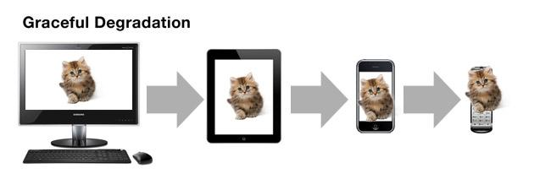
Graceful Degradation
Su enfoque es desarrollar o diseñar sitios web con las mejores funciones para los últimos navegadores o dispositivos, y agrega mejoras y funcionalidades para degradar su código según sea necesario para navegadores o dispositivos menos capaces.

Slide 3
Casi todas las características nuevas que se añaden a la web han sido diseñadas de una manera que permitan la degradación gradual.
Por eso esta técnica crea páginas para los navegadores más modernos primero y luego los convierte para trabajar con navegadores menos funcionales.
La degradación agraciada es el proceso de decidir cómo un sitio grande debe ajustarse a pantallas más pequeñas o navegadores menos ricos en funciones.

Slide 4
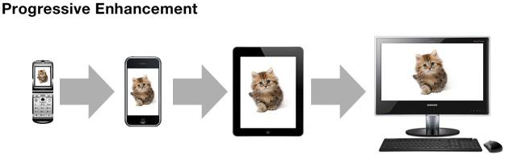
Progressive Enhancement
Consiste en comenzar ofreciendo una web que funcione en cualquier dispositivo y navegador, e ir agregando características según aumenten las capacidades del navegador, la pantalla del dispositivo, la velocidad de la red, entre otras.

Slide 5
Comienza con una base sólida que funciona en todas partes, HTML, y una vez que estamos seguros de que esta experiencia central es funcional para todos, podemos comenzar a aplicar el estilo y la interacción para proporcionar una mejor experiencia a los dispositivos que la admiten.
Se enfoca en el desarrollo web que tiene como objetivo ofrecer la mejor experiencia posible al público más amplio posible, y simplifica también la codificación y las pruebas. Para que su experiencia sea fácil de entender y usar, y lo más completa y funcional posible.
Es tolerante a errores.

Slide 6
Cutting the mustard
Es una técnica que la BBC acuno para ejecutar una prueba simple cuando carga nuestro sitio web que verifica la existencia de características 'modernas' y luego carga el archivo apropiado en función del resultado. Los navegadores modernos obtienen el código moderno, los navegadores antiguos obtienen el código más grande compatible con versiones anteriores, y los navegadores muy antiguos no obtienen ninguna de las mejoras.

Slide 7
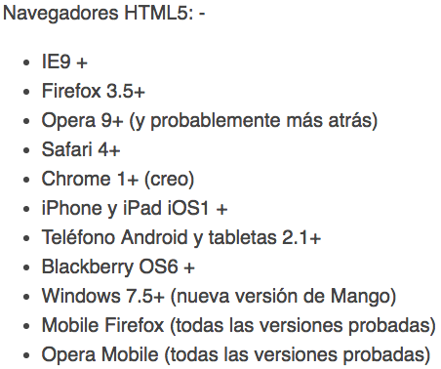
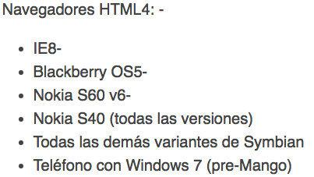
Tipos de navegadores

Slide 8
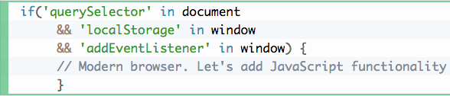
¿Cómo averiguar el navegador?
Con estas líneas en JavaScript se puede verificar desde el inicio en cuál navegador se está abriendo el sitio.Y así el usuario se ahorra el descargar y ejecutar el código innecesario.

Slide 9
Graceful Degradation
Ventajas y Desventajas

Slide 10
Graceful Degradation
Ventajas:
Brinda una caja de herramientas clara.
Utiliza clases de visibilidad. Organiza las características y los elementos en "debe tener" y "agradable de tener".
Separa los sitios móviles. Redirige a los usuarios móviles a un segundo sitio. Mantener dos sitios puede duplicar el trabajo, pero resuelve el problema inmediato.
Permitir el acceso al contenido básico del sitio mientras se garantiza una experiencia de usuario óptima en dispositivos menos capaces.
Asegura que todos los usuarios puedan ver su sitio web, independientemente del navegador que usen

Slide 11
Graceful Degradation
Desventajas:
Limitar nuestros diseños a una sola audiencia,sin importar cuán extendidos estén, sigue siendo limitante.
Los sitios atienden a navegadores antiguos en donde su diseño puede pasar de ser aceptable a ridículo.
Las personas tienen que estar actualizando sus navegadores.

Slide 12
Progressive Enhancement
Ventajas y Desventajas

Slide 13
Progressive Enhancement
Ventajas:
Accesibilidad: el contenido está al alcance de todos los visitantes.
Portabilidad: Soporte entre navegadores y dispositivos cruzados.
Modularidad: Tener componentes desacoplados con límites inteligentes hace que las construcciones de sitios sean más fáciles y más tolerantes a fallas.
Rendimiento del sitio: las mejoras en términos de tiempos de carga de página se implementan más fácilmente.
Es bueno para el usuario.
Es bueno para el desarrollador.
Su código es más fácil de mantener y depurar.

Slide 14
Progressive Enhancement
Desventaja:
Mayor costo y tiempo de desarrollo.

Slide 15
JavaScript
¿Qué hacer si falla Javascript?
Es raro que hoy en día haya gente que tenga Javascript desactivado, pero podría haber motivos aparte por los cuales deje de funcionar (errores en el código, problemas de red...).
Hay técnicas que nos ayudan a resolver este problema. Podemos generar el HTML de la página en el servidor, de forma que si Javascript falla, al menos el contenido de la página se podrá ver, aunque no se encuentre totalmente funcional.

Slide 16
¿Cómo habilitar o deshabilitar JavaScript en Google Chrome?

Slide 17
¿Cuál es la más recomendada?
La mejor opción para un diseñador es elegir el enfoque de mejora progresiva porque es lógico. Cuando comienzas con una experiencia de visualización básica y creas tu sitio web progresivamente para agregar más funciones, no solo estás brindando una base sólida, sino que también estás permitiendo que las nuevas tecnologías avanzan a medida que surgen. Esto también significa un menor mantenimiento y puede ahorrar en estos costos. Tendrá una nota positiva con los espectadores y podrás estar en una mejor posición para atraer más tráfico a tus páginas. La degradación elegante comienza en una complejidad final y trata de arreglar las cosas para las experiencias de los usuarios más bajas frente a la mejora progresiva que comienza con un mínimo que funciona de forma muy básica, pero que permite extenderla de forma constante en futuros entornos.

